Slide 1
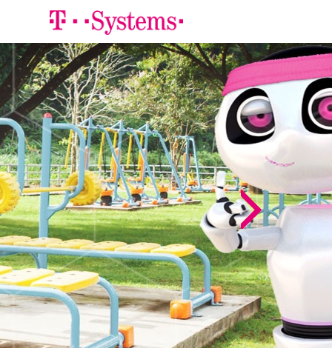
Статика vs Динамика.
REVолюционные изменения в команде тестирования
Олеся Серегина, Елена Светлова
T-Systems RUS, Санкт-Петербург
Notes:
Сегодня мы с вами поговорим о том, как, находясь в статичном состоянии, мы нашли надежный, простой и универсальный способ построения динамичной и гибкой структуры команды тестирования, оставив позади стадию хаоса и стадию строгого распределения ролей и компетенций

Slide 2
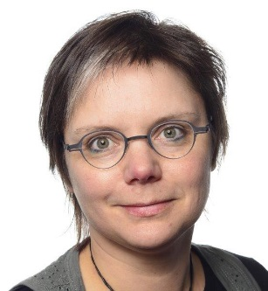
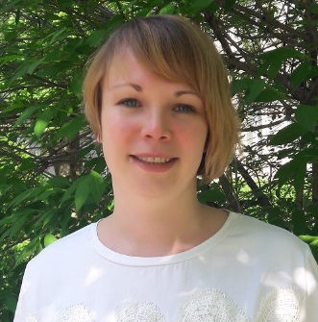
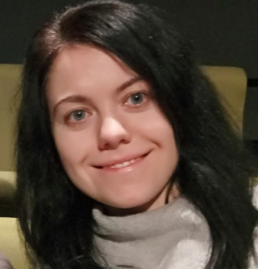
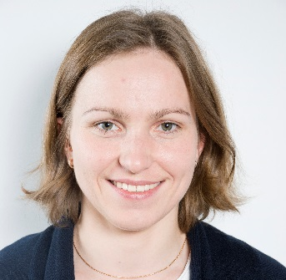
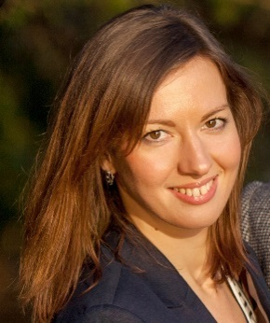
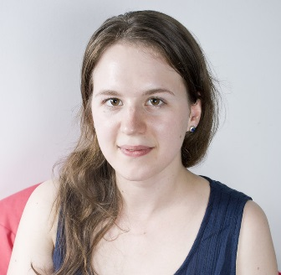
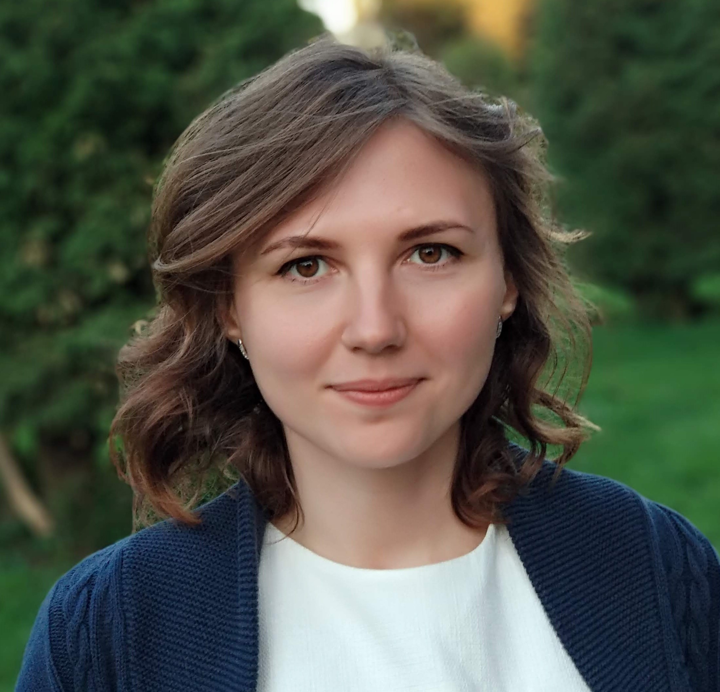
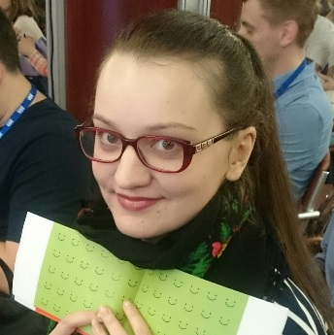
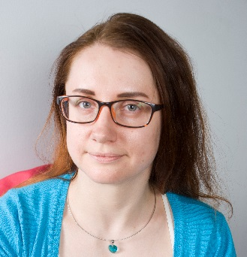
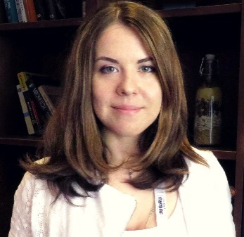

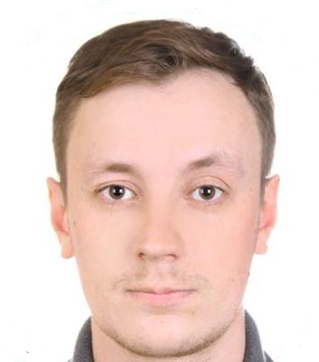
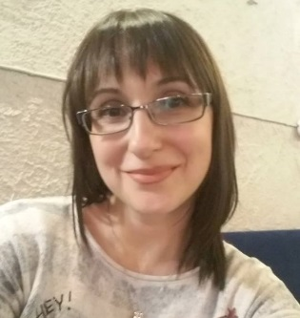
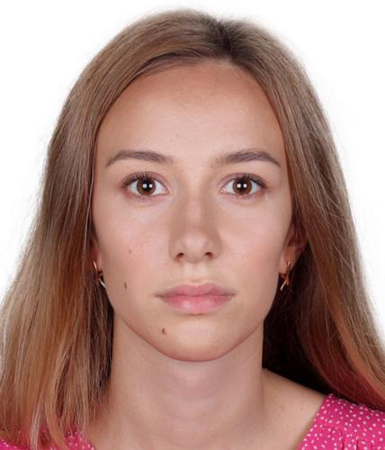
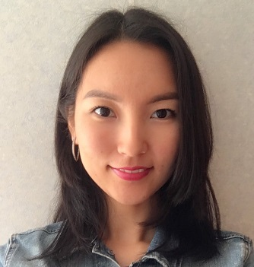
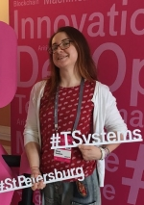
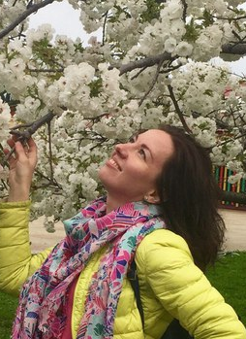
Testteam
Testmanager
Team Lead
Автоматизатор
ProduCtion версия
Следующая версия
Руководитель версии
Руководитель версии
Тестэксперт
Тестэксперт
Антье
Света
Алёна
Текущая версия
Марина
Руководитель версии
Тестэксперт
Олеся
Катя
Тестировщик
Оля
Тестировщик
Тестировщик
Тестировщик
Лина
Лена
Настя
Тестировщик
Маша
Дмитрий
Тестировщик
марина
алина
сэсэг
Лена Светлова
Олеся Серегина
Марина
Старший эксперт по тестированию,
T-Systems (отделение Deutsche Telekom).
Начинала работу в компании в качестве технического писателя.
В тестировании с 2016 года, совмещаю обязанности руководителя версии и тестировщика, увлекаюсь дизайном.
Настя
Старший эксперт по тестированию,
T-Systems (отделение Deutsche Telekom).
Прошла долгий путь от филолога до начинающего автоматизатора.
В тестировании с 2009 года, совмещаю обязанности заместителя руководителя тестовой команды и тестировщика, увлекаюсь изучением джавы.
Алина
Notes:
Давайте знакомиться: Олеся, Лена
Это наша динамичная команда, где каждый в соответствии с отведенной им ролью участвует в совместном достижении целей.
В нашей команде есть роли статические (тимлид, автоматизатор, специалист по поддержке Prozesstest или Produktion версии), динамические (руководители версий, эксперты по версии, тестировщики), а также роли, необходимые в любой успешной команде (руководитель задания, консультант, генератор идей, адвокат дьявола, фасилитатор, секретарь)
Но вначале становления не было распределения ролей и наша команда формировалась в том числе под влиянием некоторых негативных факторов

Slide 3


Статика → Хаос
Факторы, формировавшие команду
Отсутствие определенности в выборе методологий разработки ПО
Неналаженная совместная работа между командами
Резкий рост проекта
2 ------------> 40
Несформировавшиеся рабочие процессы
Отсутствие внутрипроектной базы знаний и доступных источников информации
Отсутствие технического образования у тестировщиков
Notes:
Была только статика, которая логичным образом сменилась хаосом.
Наш проект резко и быстро вырос с 2 человек до 40, но при этом оставались
Несформированными рабочие процессы и практически отсутствовала коммуникация между командами тестирования, разработки, спецификации, конфигурации.
У тестировщиков было только гуманитарное образование, т.е. в приоритете было знание немецкого языка, при этом почти полностью отсутствовала
внутрипроектная база знаний и какие-либо источники информации.
И в целом в проекте не было определенности в выборе методологий разработки.
В этих условиях мы начали искать пути выхода из этого состояния.

Slide 4

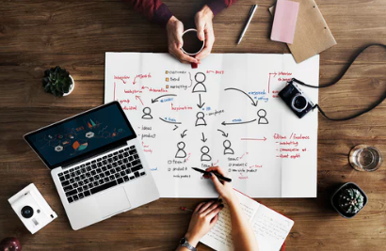

Хаос → Динамика
Надежные, простые и универсальные техники изменений в команде тестирования
TECHNICAL TOOLS
OPERATIONAL MANAGEMENT
PEOPLE MANAGEMENT
Notes:
В основе у нас лежали надежные, простые и универсальные (Reliable Easy Versatile) техники изменений: technical tools, operational management, people management, о которых мы более подробно сейчас расскажем

Slide 5
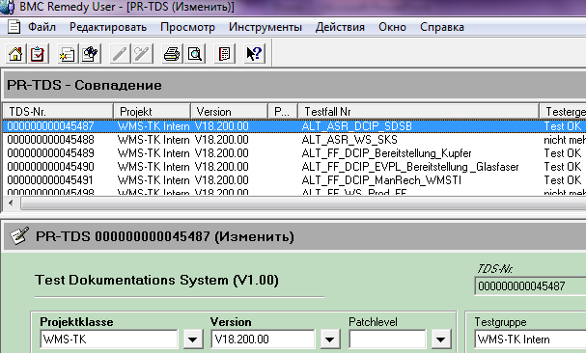
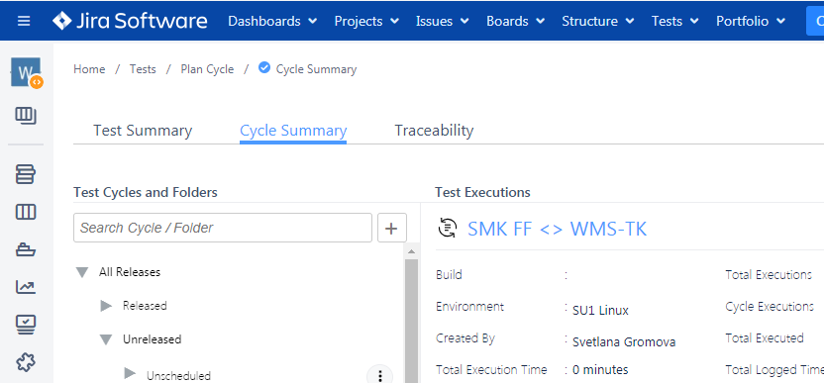
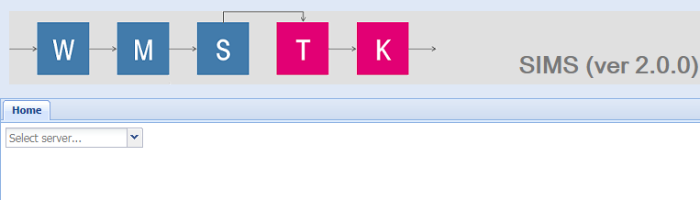
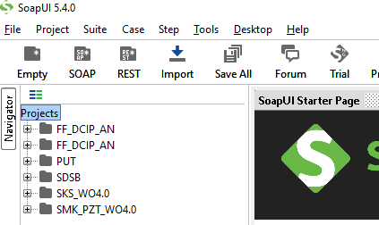
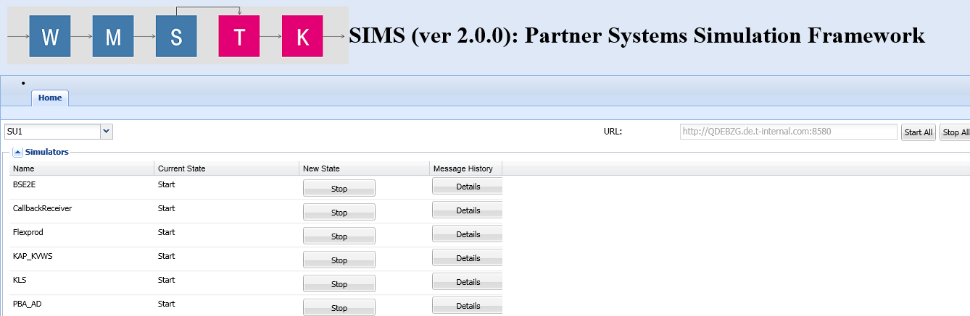
Technical Tools
TDS (локальный тестовый тул) → Jira → Zephyr / X-Ray
Testdesign (Excel → Zephyr)
Создание более эффективных симуляторов
Notes:
Справочная информация переносилась из тестов в базу знаний, с ростом уровня сложности тестов и опыта тестировщиков тесты стали более общими, схематичными, короткими и понятными, по формату ближе к чеклисту

Slide 6
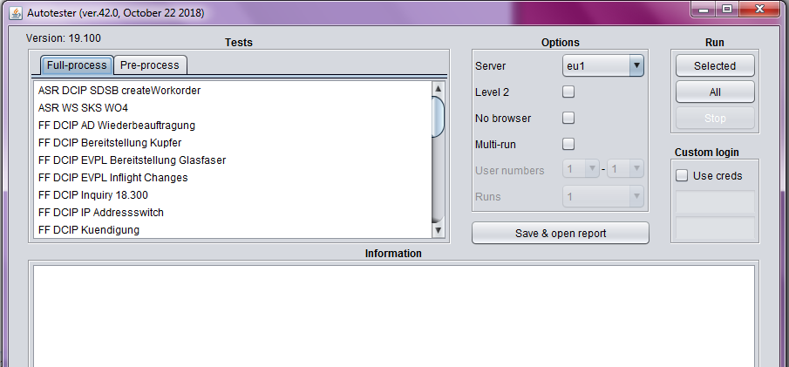
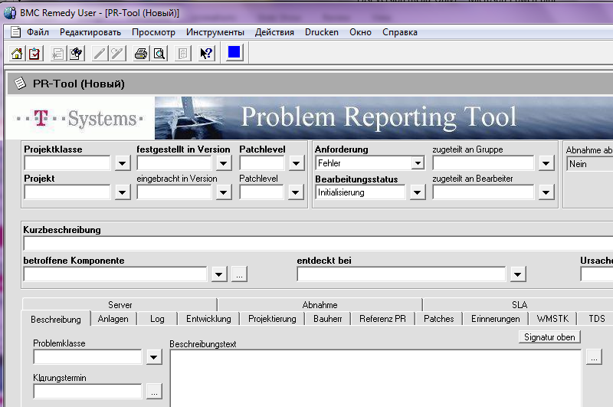
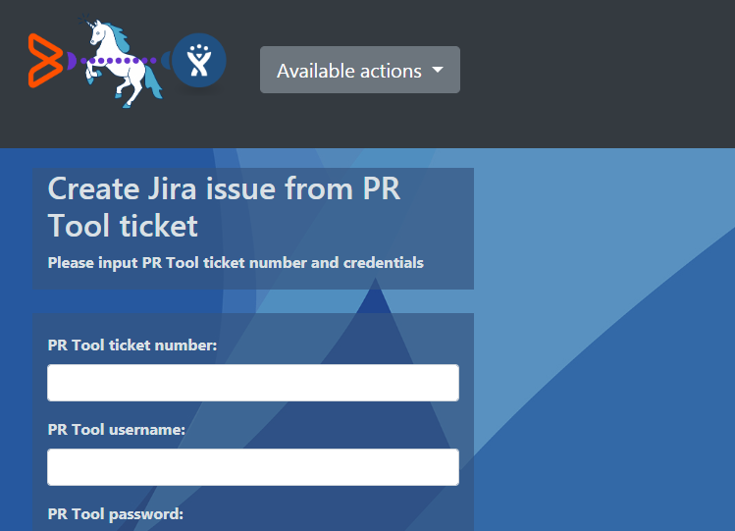

Technical Tools
Autotester (фреймворк для WMS-TK)
Адаптация проектных тулов под новые стандарты
(PR-Tool, приложение для миграции problem request из PR-Tool в Jira)
problem request
problem request
Notes:
Изначально возможность автоматического тестирования в проекте казалась довольно сомнительной ввиду сложности и специфичности бизнеслогики. Ни одно готовое решение не подходило под наши нужды. В итоге приняли решение написать свой фреймворк, который теперь используется также и в других проектах нашего подразделения.
***
Изначально нас призывали адаптировать имеющиеся тулы под наши нужды, мы смогли убедить в необходимости новых тулов, однако и от старых уйти нам не удалось. Например, багтрекинг осуществляется по-прежнему в ПР-Туле – продукте, написанном более 10 лет назад и с тех пор существенно не менявшемся.

Slide 7


Operational Management
Внедрение Agile методик
(Waterfall → Итеративная модель → Scrum – pilot project)
DevOps (анализ, внедрение отдельных элементов)
Формирование базы знаний и системы обучения
(ISTQB-Certification, база знаний в WIKI)
Notes:
Внедрение Agile методик происходит в проекте долго и с трудом, пару лет назад мы официально перешли на итеративный подход. Однако в тестовой команде к каждому тестировщику предъявляются высокие требования: уровень ответственности, компетенции - требуется большой багаж знаний, при этом, уровень взаимозаменяемости достаточно высок. Мы довольно давно начали использовать эджайл-элементы.
Необходимость базы знаний → сложная бизнеслогика.
Чтобы разобраться - время, интеллектуальный ресурс - чтобы собрать информацию по кусочкам у множества коллег. Этим занимались отдельные ответственные лица, и эту информацию было необходимо обобщать, оформлять и хранить. Поэтому у нас база знаний и обмен информацией занимает довольно важное место.
А для того, чтобы использовать эту инфо, надо быть неплохим тестировщиком, имеющим представление о тестировании не в общих чертах.
Айстикуби: на базе компании проходят курсы и сама сдача экзамена. Айстикуби фондейшн стал обязателен для многих проектов компании, так же и у нас в проекте, любому новичку ставится задача на испытательный срок – сдать экзамен – Так как используется терминология, системный подход – формирование базы знаний о тестировании

Slide 8


Operational Management
Сбор статистики
список задач
примерное время выполнения
Балансировка нагрузки команды
оптимизация внутрипроектных процессов
отказ от частых систематических переработок
отказ от излишней перегруженности команды
дальнейшее планирование задач, загрузки, прогноз рисков
дальнейшее планирование задач, загрузки, прогноз рисков
Notes:
Эта активность помогает нам не только в планировании, но и иллюстрирует наши прогнозы относительно рисков, объяснить менеджменту, чем именно занимается команда тестирования, и зачем так много тестеров (такие вопросы до сих пор иногда возникают)
***
В определённый момент времени мы поняли, что команда тотально перегружена, и ситуация не улучшается, если мы берём переработки. Систематические переработки
подрывали дух и здоровье команды. Мы стали искать пути выхода из такой ситуации. Мы не только старались оптимизировать процессы, но и стали учиться отказываться от переработок, переносить цры на следующие версии, выстраивать более конструктивный диалог.

Slide 9
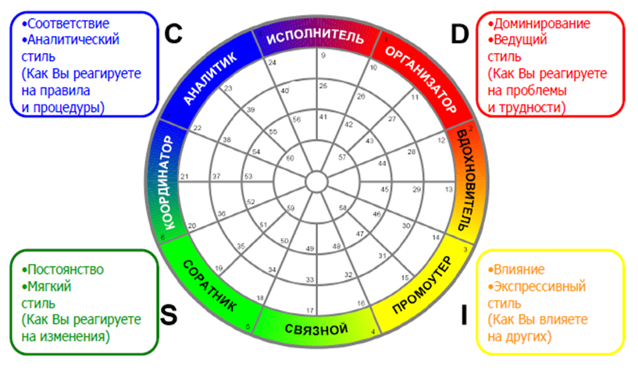
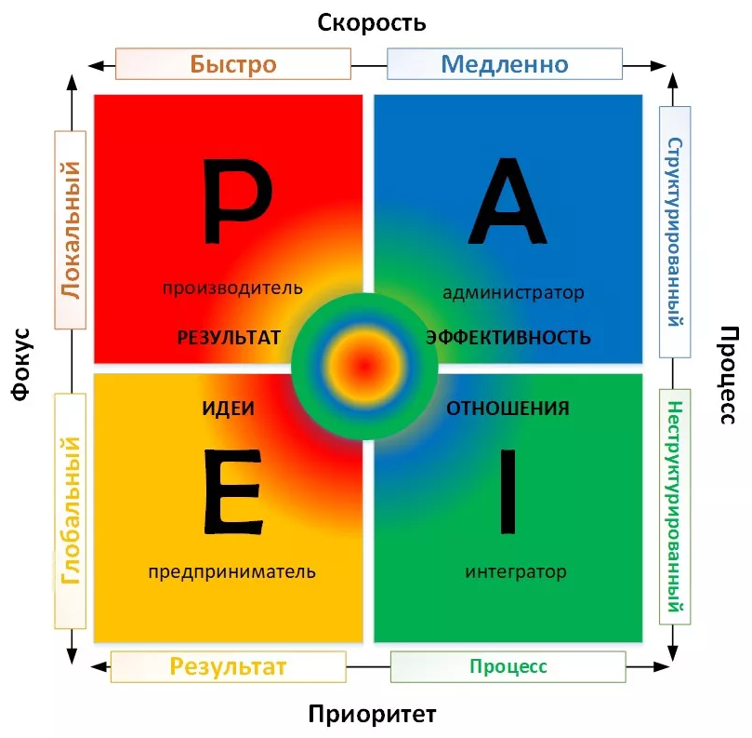
People Management
Склонности личности (психологические особенности, мотивирующие факторы)
Тест на определение типа личности DISC
PAEI-тест на определение стиля менеджмента
Notes:
Важной системой развития и управления командой является People management.
Мы учитывали психологические особенности каждого члена команды, использовали при этом
Тест на определение типа личности DISC, которая делит людей по цветам, рассматривает стили поведения и предпочтения в поведении и Тест по Адизесу, который помогает определить роли и задачи для каждого члена команды исходя из его типа, тем самым достичь максимальной эффективности
Применяя их совместно, можно достаточно точно описать характер человека, а значит и выбрать наиболее эффективные способы взаимодействия с ним

Slide 10
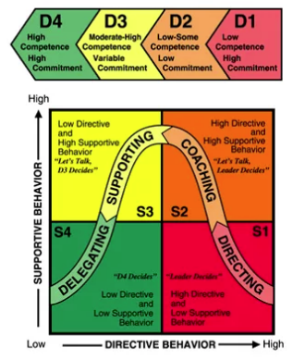
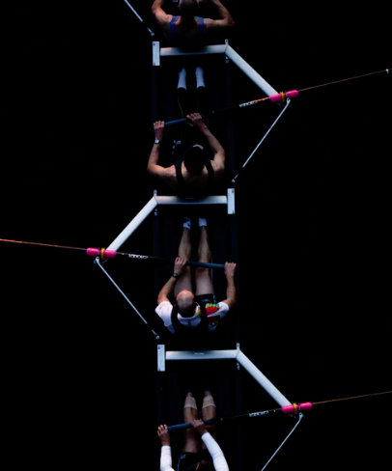
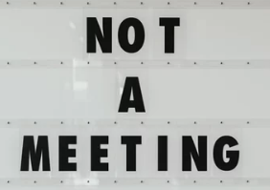
People Management
Ротация ролей в команде, ситуационное руководство
One to one meetings
Составление индивидуального плана развития
Комфортные рабочие условия
Notes:
На основе результатов этих двух типологий мы в свое время применили ротацию ролей внутри тестима, учитывали при этом уровень развития каждого члена команды по отношению к задаче, чтобы вовремя дать указания, наставления или поддержку и в нужный момент предоставить свободу действий.
One to One meetings явились также отличным инструментом тимлида, который позволил вовремя понять ожидание каждого члена команды, составить индивидуальный план достижения целей, повлиять на его развитие и при этом оценить и проконтролировать его эмоциональное состояние.
Помимо созданных комфортных условий работы внутри компании, в нашем проекте существует возможность работы из дома для выполнения гибких ролей и без необходимости срочной коммуникации с командой.

Slide 11
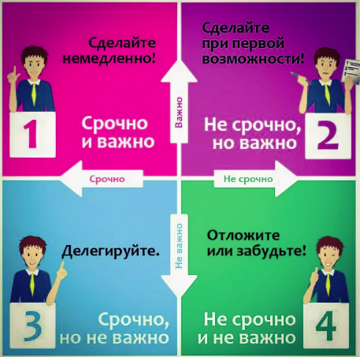
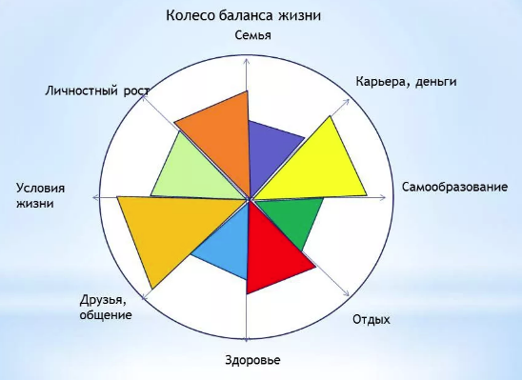

People Management
Профессиональное развитие
Четкое разделение команды по проектным темам при поддержке общей компетенции
Выделение ресурса на обучения
Повышения уровня ответственности и осознанности
«Сменяемость власти»
Делегирование важных и интересных задач
Тренинги для формирования проактивной позиции
(матрица Эйзенхауэра, колесо баланса жизни, закон синергии)
Notes:
Для профессионального развития каждого тестировщика мы применили разделение команды по темам, что дало возможность каждому стать экспертом одного из бизнеспроцессов и повысить общую компетенцию проекта. Для этого выделялся дополнительный ресурс на самообучение и на презентации для команды
Старались повысить уровень ответственности и осознанности у каждого члена команды, когда предоставляли возможность более опытным сотрудникам руководить версией, либо делегировали выполнение важных и интересных задач. Для поддержания такой позиции принимаем участие в тренингах и делимся затем опытом внутри команды.

Slide 12



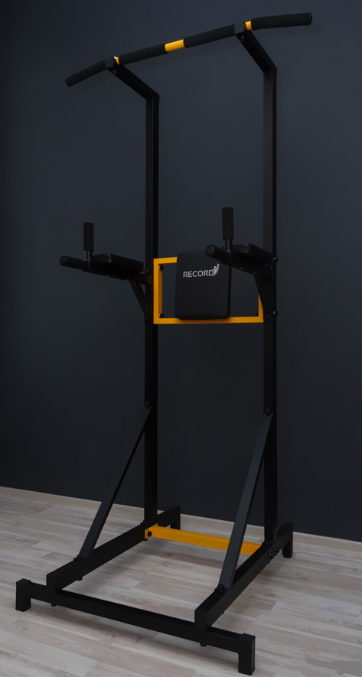
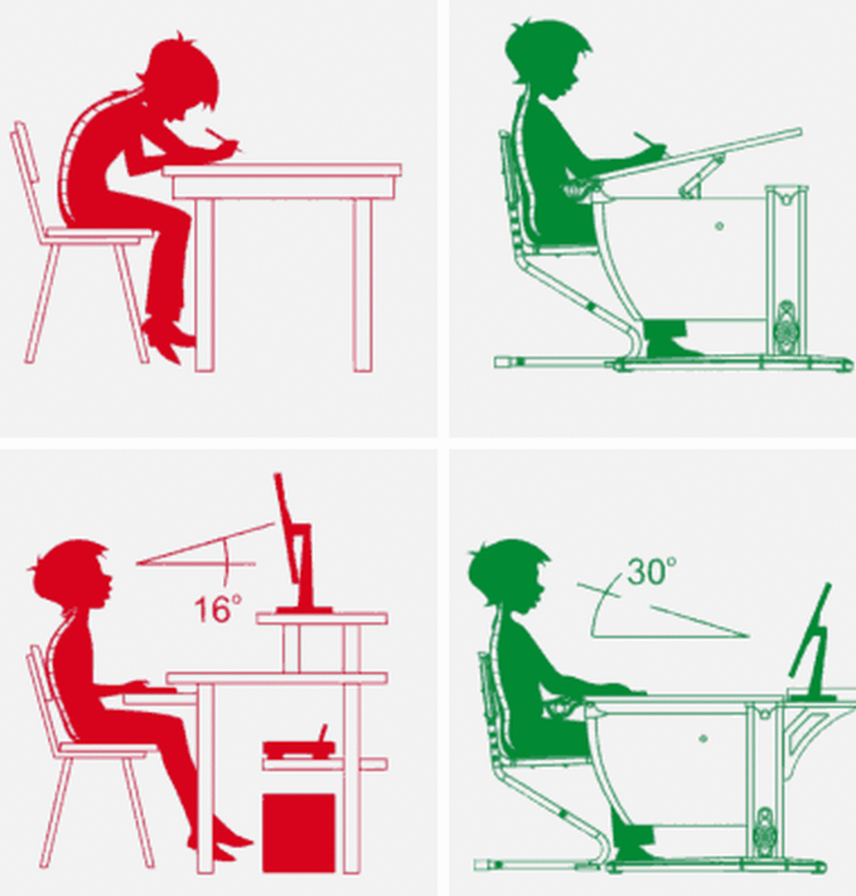

People Management
Практика mindfulness
Менеджмент:
Отключение «автопилота»
Осознанное слушание
Переключение рабочего режима
Личная работа:
Дыхательная гимнастика
Правильное положение за столом
Смена интеллектуальной активности на физическую
Оставлять работу на работе
Приложения типа StayFocusd для браузеров и Forest, Atracker для смартфонов
Notes:
Менеджмент: Отключение «автопилота» - Смена задач, ролей, уход от рутины
Осознанное слушание - По возможности проводить собрания лично, слушать, вникая, не перебивая, давая фидбек
Оставлять работу на работе – это не только оставлять мысли о работе на выходных, или больничном, но и уважение к личному времени и пространству коллег.

Slide 13
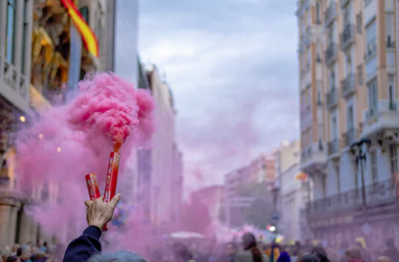
Reliable Easy Versatile techniques
TECHNICAL TOOLS
OPERATIONAL MANAGEMENT
PEOPLE MANAGEMENT
Notes:
И если каждая техника по отдельности как инструмент может и не привести к динамическим преобразованиям в команде, то их совместное использование способно совершить REVолюционные изменения

Slide 14
IT’S QUESTION TIME

Slide 15
THANK YOU

